Slide 1
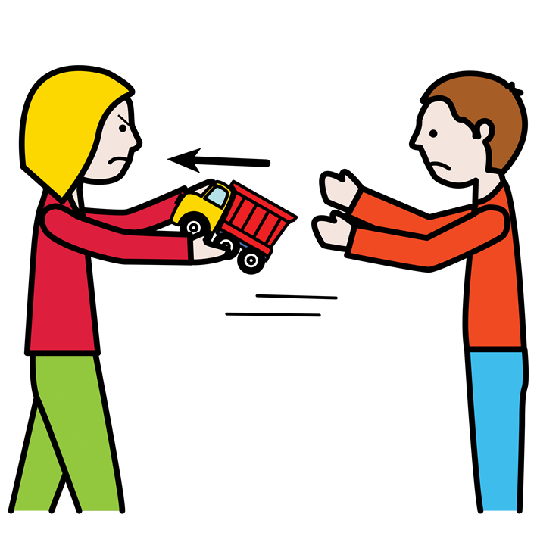
Resolución de conflictos
SITUACIÓN - ¿Qué sucede?
EMOCIÓN - ¿Cómo se siente el niño? ¿Cómo se siente la niña?
PENSAMIENTO - ¿Qué piensa el niño? ¿Qué piensa la niña?
SOLUCIÓN - ¿Qué pueden hacer para solucionar la situación?
Autor pictogramas: Sergio Palao • Procedencia: ARASAAC • Licencia: CC (BY-NC-SA) • Autora: Carmen Atenea del Hoyo Ruiz

Slide 2
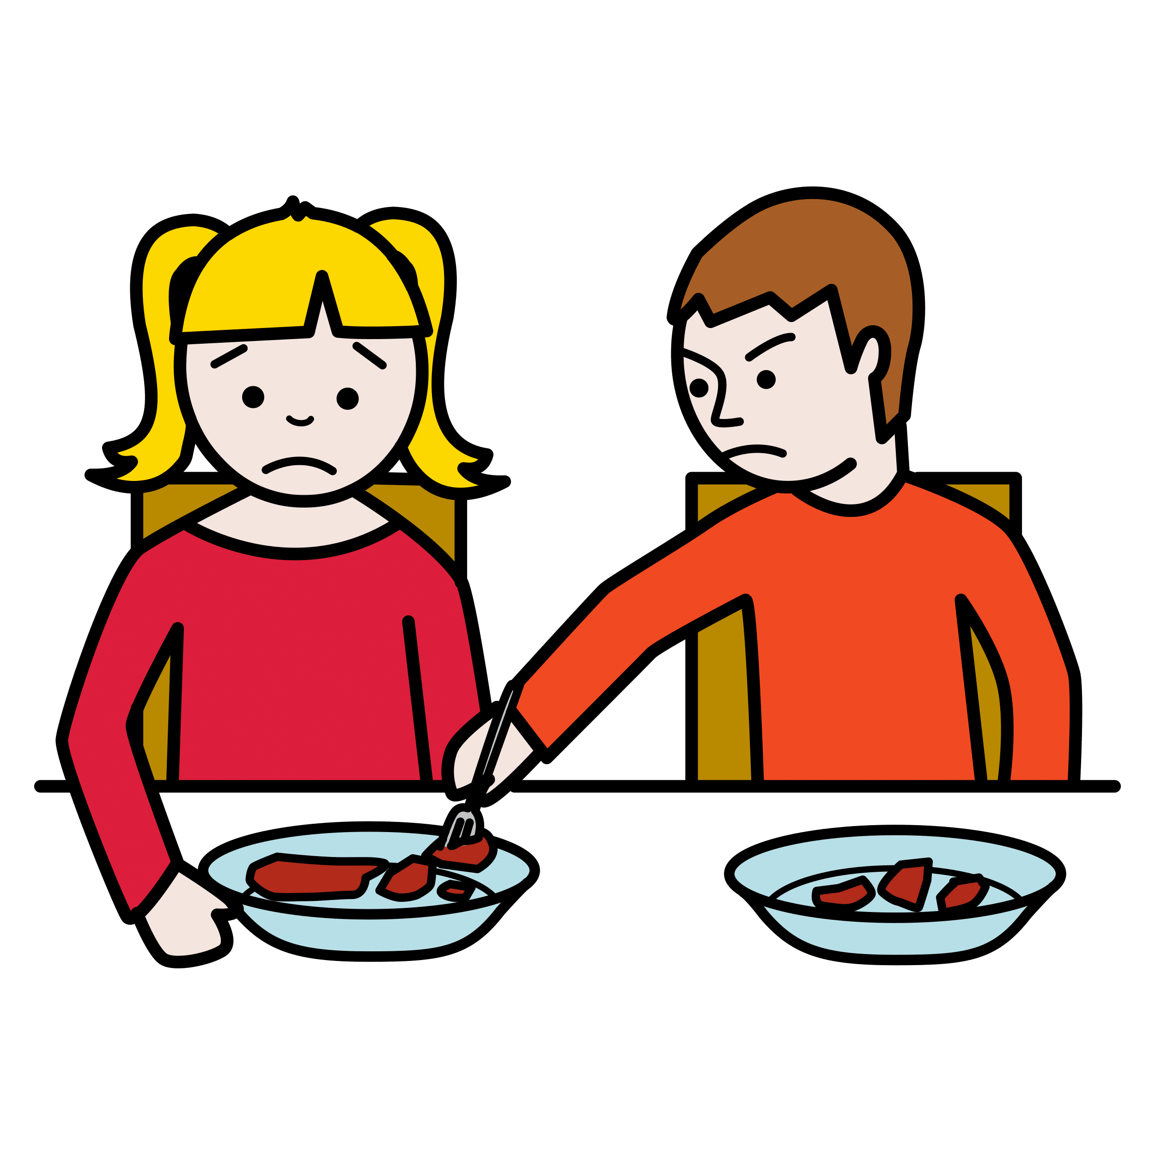
Resolución de conflictos
SITUACIÓN - ¿Qué sucede?
EMOCIÓN - ¿Cómo se siente el niño? ¿Cómo se siente la niña?
PENSAMIENTO - ¿Qué piensa el niño? ¿Qué piensa la niña?
SOLUCIÓN - ¿Qué pueden hacer para solucionar la situación?
Autor pictogramas: Sergio Palao • Procedencia: ARASAAC • Licencia: CC (BY-NC-SA) • Autora: Carmen Atenea del Hoyo Ruiz

Slide 3
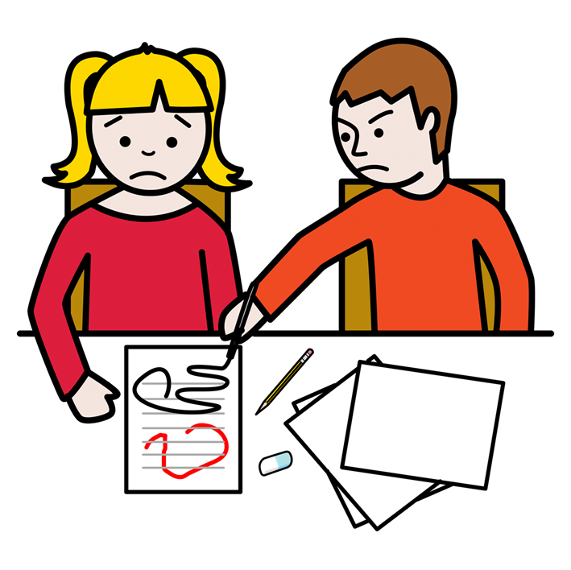
Resolución de conflictos
SITUACIÓN - ¿Qué sucede?
EMOCIÓN - ¿Cómo se siente el niño? ¿Cómo se siente la niña?
PENSAMIENTO - ¿Qué piensa el niño? ¿Qué piensa la niña?
SOLUCIÓN - ¿Qué pueden hacer para solucionar la situación?
Autor pictogramas: Sergio Palao • Procedencia: ARASAAC • Licencia: CC (BY-NC-SA) • Autora: Carmen Atenea del Hoyo Ruiz

Slide 4
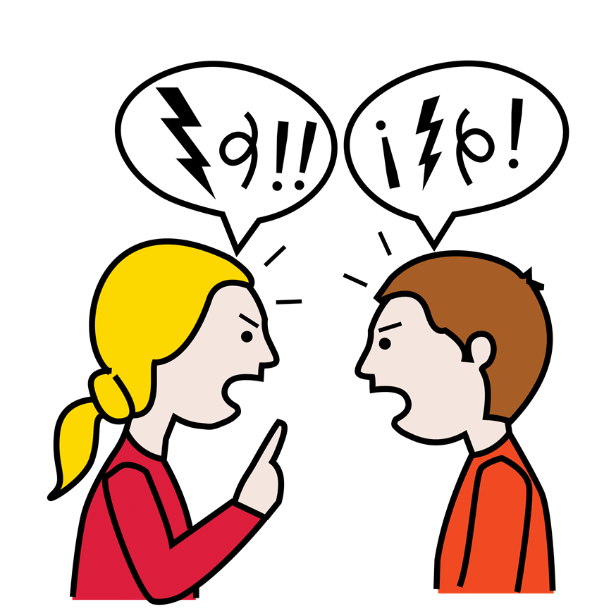
Resolución de conflictos
SITUACIÓN - ¿Qué sucede?
EMOCIÓN - ¿Cómo se siente el niño? ¿Cómo se siente la niña?
PENSAMIENTO - ¿Qué piensa el niño? ¿Qué piensa la niña?
SOLUCIÓN - ¿Qué pueden hacer para solucionar la situación?
Autor pictogramas: Sergio Palao • Procedencia: ARASAAC • Licencia: CC (BY-NC-SA) • Autora: Carmen Atenea del Hoyo Ruiz

Slide 5
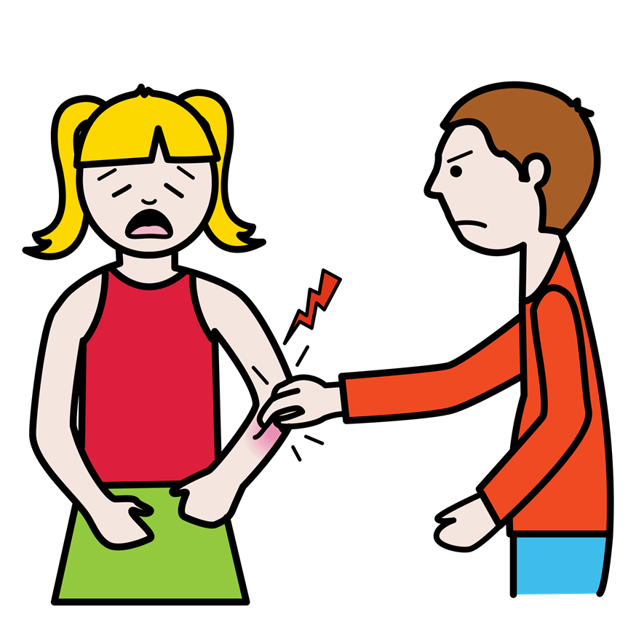
Resolución de conflictos
SITUACIÓN - ¿Qué sucede?
EMOCIÓN - ¿Cómo se siente el niño? ¿Cómo se siente la niña?
PENSAMIENTO - ¿Qué piensa el niño? ¿Qué piensa la niña?
SOLUCIÓN - ¿Qué pueden hacer para solucionar la situación?
Autor pictogramas: Sergio Palao • Procedencia: ARASAAC • Licencia: CC (BY-NC-SA) • Autora: Carmen Atenea del Hoyo Ruiz

Slide 6
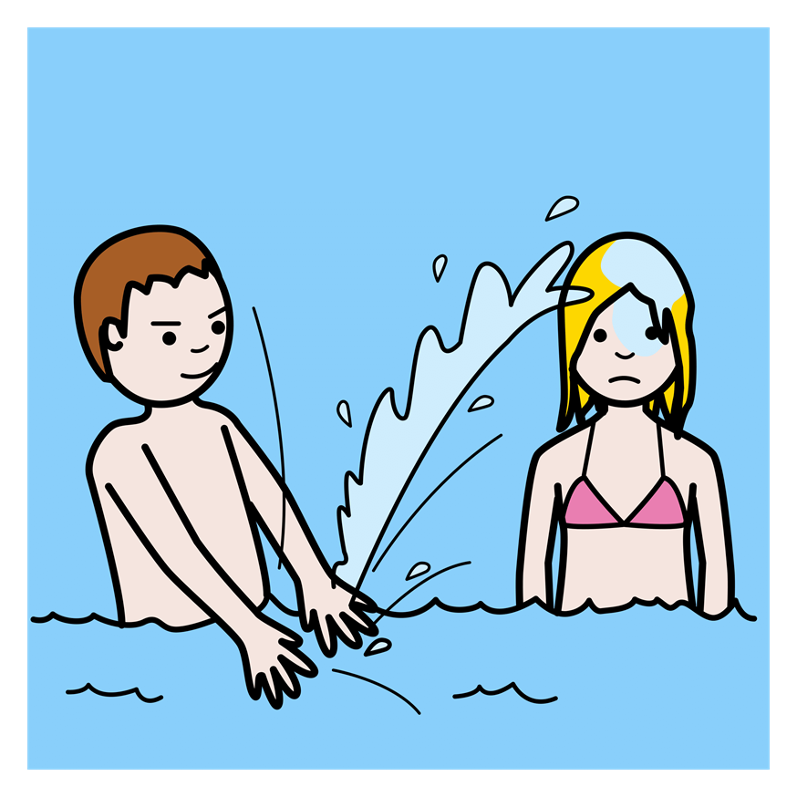
Resolución de conflictos
SITUACIÓN - ¿Qué sucede?
EMOCIÓN - ¿Cómo se siente el niño? ¿Cómo se siente la niña?
PENSAMIENTO - ¿Qué piensa el niño? ¿Qué piensa la niña?
SOLUCIÓN - ¿Qué pueden hacer para solucionar la situación?
Autor pictogramas: Sergio Palao • Procedencia: ARASAAC • Licencia: CC (BY-NC-SA) • Autora: Carmen Atenea del Hoyo Ruiz

Slide 7
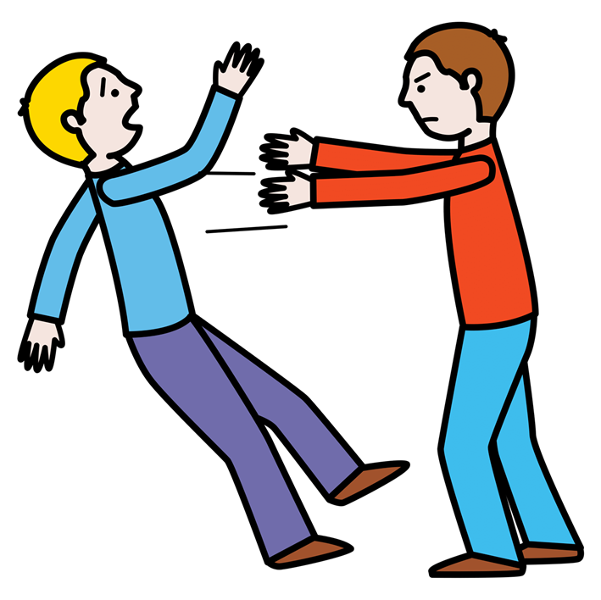
Resolución de conflictos
SITUACIÓN - ¿Qué sucede?
EMOCIÓN - ¿Cómo se siente el niño de rojo? ¿Cómo se siente el niño de azul?
PENSAMIENTO - ¿Qué piensa el niño de rojo? ¿Qué piensa el niño de azul?
SOLUCIÓN - ¿Qué pueden hacer para solucionar la situación?
Autor pictogramas: Sergio Palao • Procedencia: ARASAAC • Licencia: CC (BY-NC-SA) • Autora: Carmen Atenea del Hoyo Ruiz

Slide 8
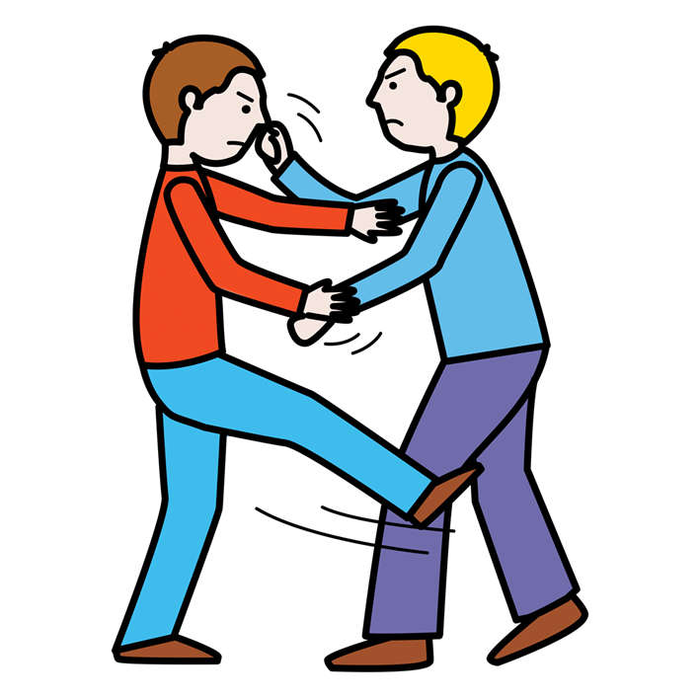
Resolución de conflictos
SITUACIÓN - ¿Qué sucede?
EMOCIÓN - ¿Cómo se siente el niño de rojo? ¿Cómo se siente el niño de azul?
PENSAMIENTO - ¿Qué piensa el niño de rojo? ¿Qué piensa el niño de azul?
SOLUCIÓN - ¿Qué pueden hacer para solucionar la situación?
Autor pictogramas: Sergio Palao • Procedencia: ARASAAC • Licencia: CC (BY-NC-SA) • Autora: Carmen Atenea del Hoyo Ruiz

Slide 9
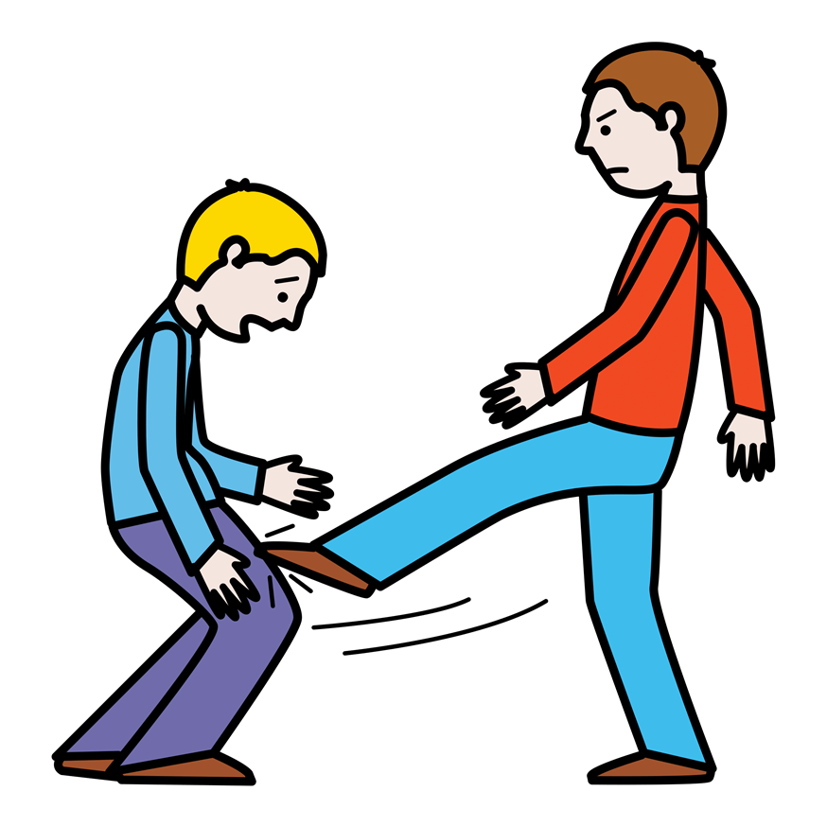
Resolución de conflictos
SITUACIÓN - ¿Qué sucede?
EMOCIÓN - ¿Cómo se siente el niño de rojo? ¿Cómo se siente el niño de azul?
PENSAMIENTO - ¿Qué piensa el niño de rojo? ¿Qué piensa el niño de azul?
SOLUCIÓN - ¿Qué pueden hacer para solucionar la situación?
Autor pictogramas: Sergio Palao • Procedencia: ARASAAC • Licencia: CC (BY-NC-SA) • Autora: Carmen Atenea del Hoyo Ruiz

Slide 10
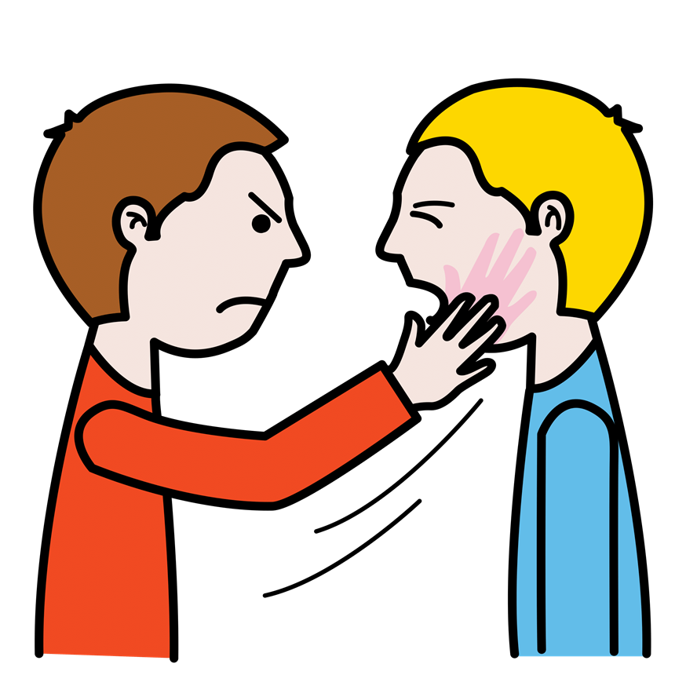
Resolución de conflictos
SITUACIÓN - ¿Qué sucede?
EMOCIÓN - ¿Cómo se siente el niño de rojo? ¿Cómo se siente el niño de azul?
PENSAMIENTO - ¿Qué piensa el niño de rojo? ¿Qué piensa el niño de azul?
SOLUCIÓN - ¿Qué pueden hacer para solucionar la situación?
Autor pictogramas: Sergio Palao • Procedencia: ARASAAC • Licencia: CC (BY-NC-SA) • Autora: Carmen Atenea del Hoyo Ruiz

Slide 11
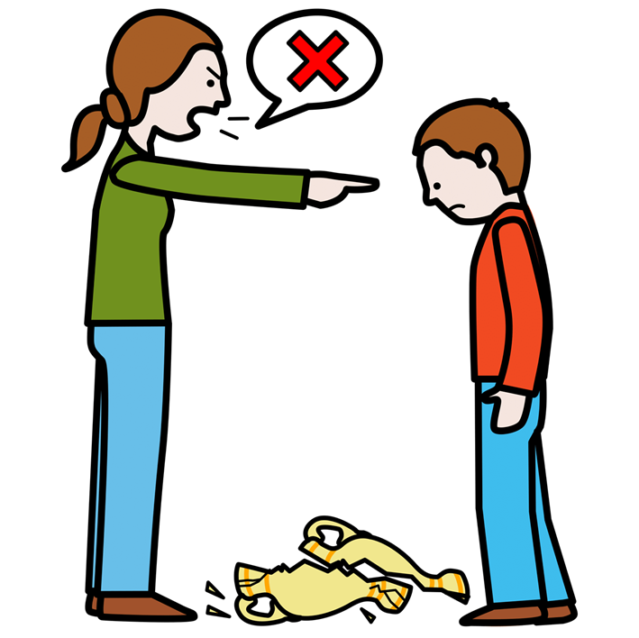
Resolución de conflictos
SITUACIÓN - ¿Qué sucede?
EMOCIÓN - ¿Cómo se siente el niño? ¿Cómo se siente la madre?
PENSAMIENTO - ¿Qué piensa el niño? ¿Qué piensa la madre?
SOLUCIÓN - ¿Qué pueden hacer para solucionar la situación?
Autor pictogramas: Sergio Palao • Procedencia: ARASAAC • Licencia: CC (BY-NC-SA) • Autora: Carmen Atenea del Hoyo Ruiz

Slide 12
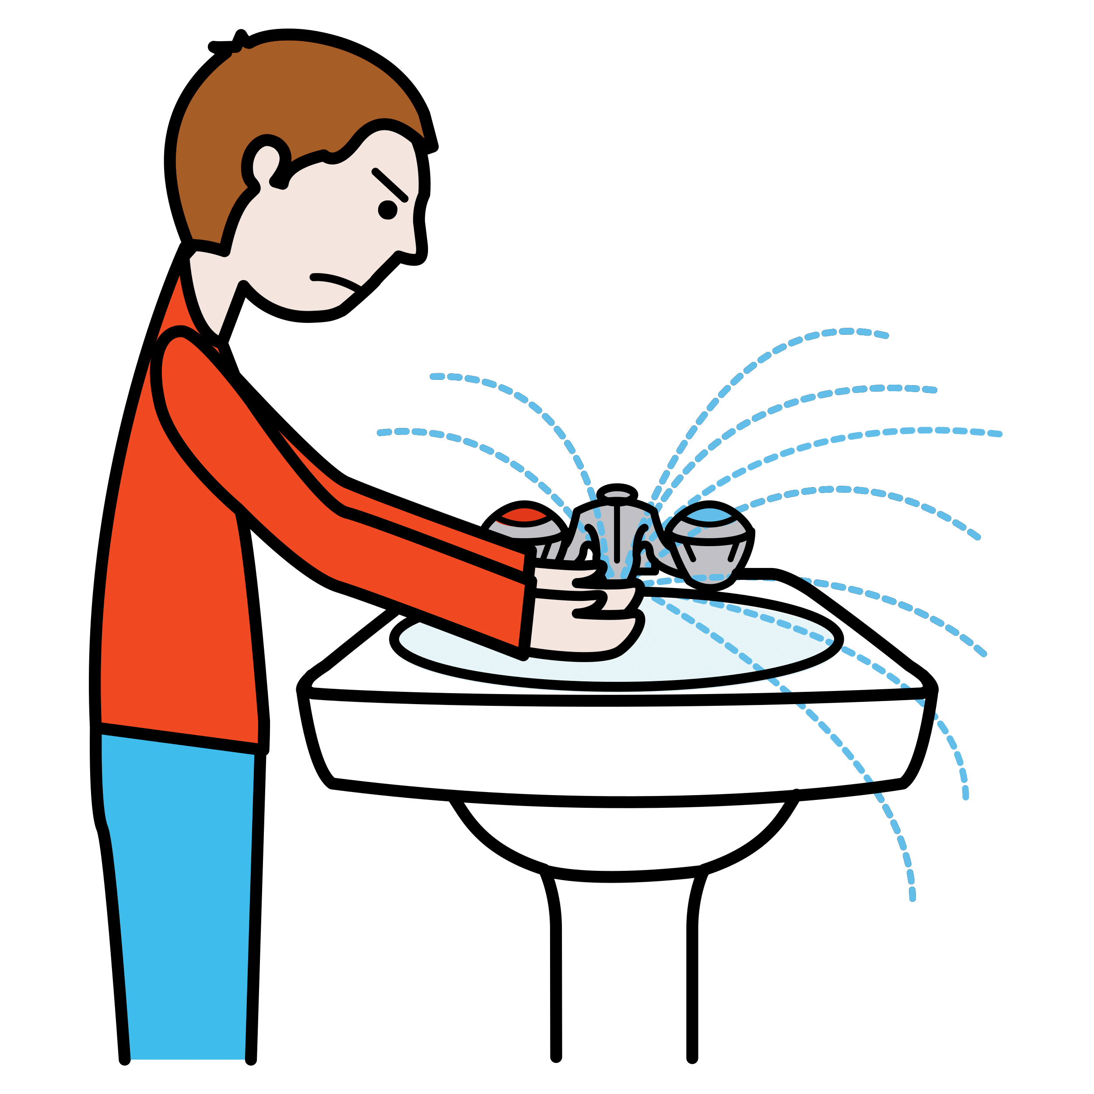
Resolución de conflictos
SITUACIÓN - ¿Qué sucede?
EMOCIÓN - ¿Cómo se siente el niño? ¿Cómo se siente la madre?
PENSAMIENTO - ¿Qué piensa el niño? ¿Qué piensa la madre?
SOLUCIÓN - ¿Qué pueden hacer para solucionar la situación?
Autor pictogramas: Sergio Palao • Procedencia: ARASAAC • Licencia: CC (BY-NC-SA) • Autora: Carmen Atenea del Hoyo Ruiz

Slide 13
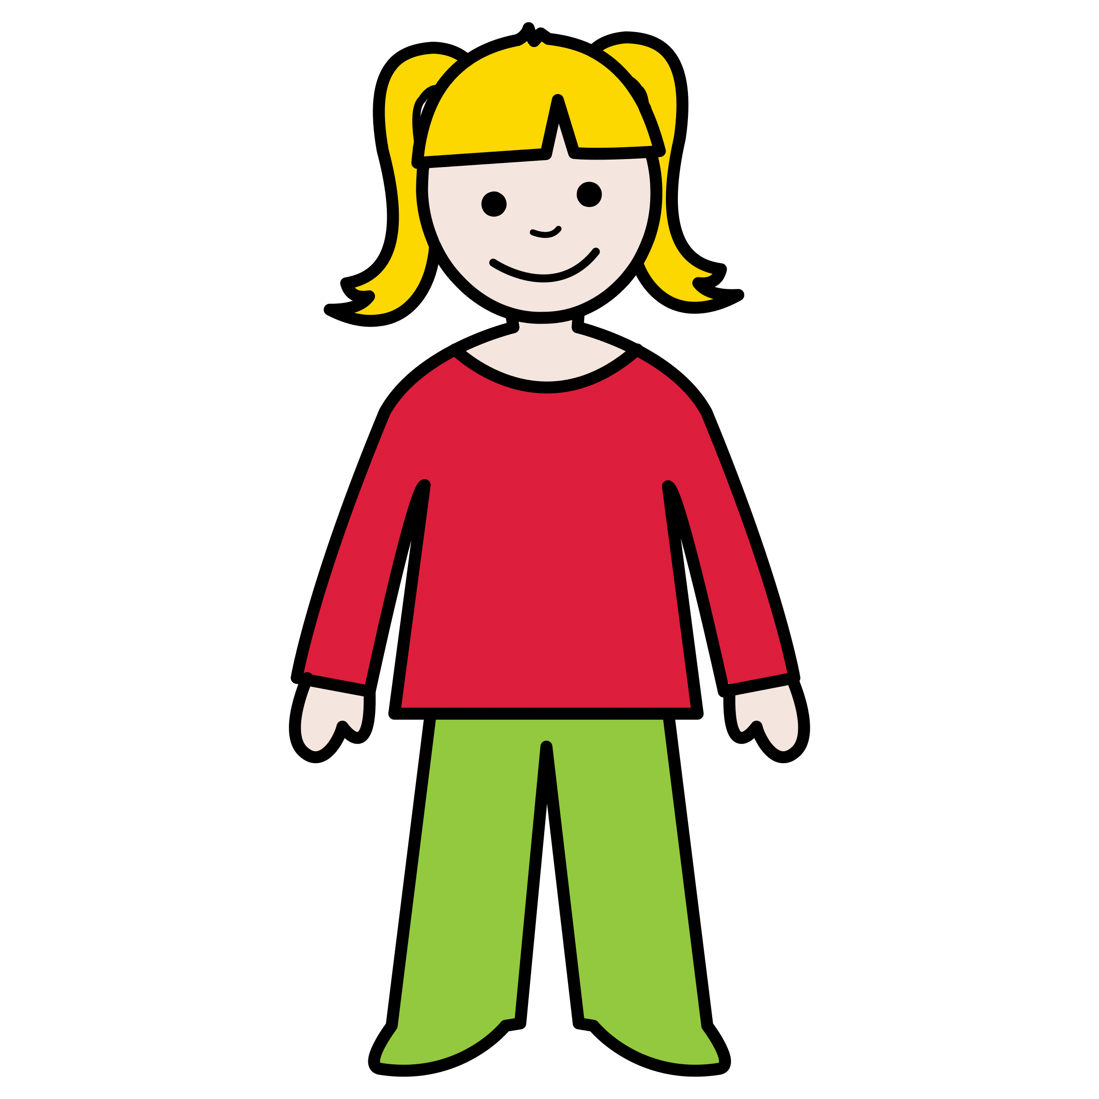
Marioneta niña
Autor pictogramas: Sergio Palao • Procedencia: ARASAAC • Licencia: CC (BY-NC-SA) • Autora: Carmen Atenea del Hoyo Ruiz

Slide 14

Marioneta niño
Autor pictogramas: Sergio Palao • Procedencia: ARASAAC • Licencia: CC (BY-NC-SA) • Autora: Carmen Atenea del Hoyo Ruiz

Slide 15

Marioneta niñ0
Autor pictogramas: Sergio Palao • Procedencia: ARASAAC • Licencia: CC (BY-NC-SA) • Autora: Carmen Atenea del Hoyo Ruiz

Slide 16

Marioneta madre
Autor pictogramas: Sergio Palao • Procedencia: ARASAAC • Licencia: CC (BY-NC-SA) • Autora: Carmen Atenea del Hoyo Ruiz

